Slide 2
Tự nhiên và xã hội
Bài 7: Cùng khám phá trường học
SGK/ 30

Slide 3
Hoạt động Khởi động
Cả lớp hát bài : Vui đến trường- st Nguyễn Văn Chung
Bài hát nói về điều gì?
Trường mình tên là gì?

Slide 4
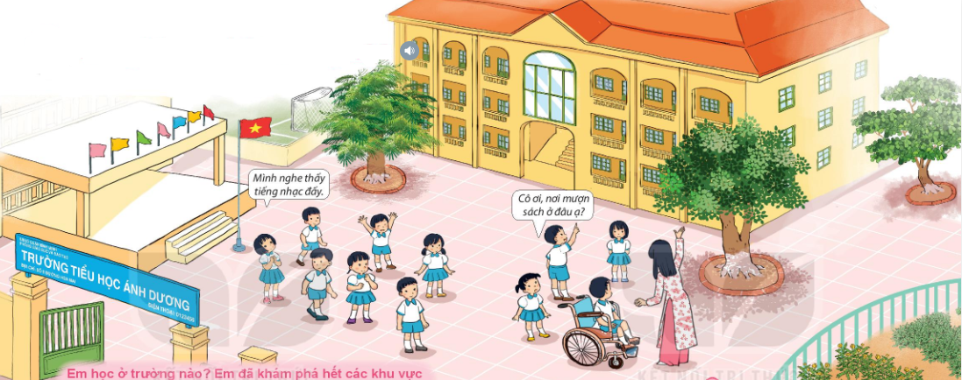
Hoạt động 1:khám phá
Trường của Minh và Hoa tên là gì?

Slide 5
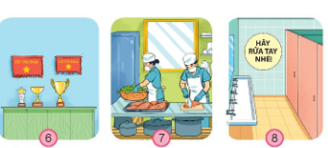

Slide 6
Trường mình có những phòng chức nào nào?
Có những gì khác với trường của Minh và Hoa

Slide 7
Về tìm hiểu xem bố mẹ anh chị mình học ở trường nào nhé.

Slide 8
!
TRÂN TRỌNG CẢM ƠN QUÝ THẦY CÔ! Kính chúc sức khỏe!
Cảm ơn các em!
Chúc các em học giỏi

Slide 9
!
TRÂN TRỌNG CẢM ƠN QUÝ THẦY CÔ! KÍNH CHÚC SỨC KHỎE!
Cảm ơn các em!
Chúc các em học giỏi!

